Slide 1
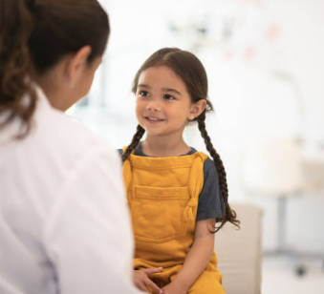
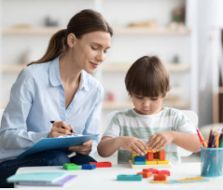
Lasten tutkiminen
Emilia, Samuli, Sara & Suvi

Slide 2
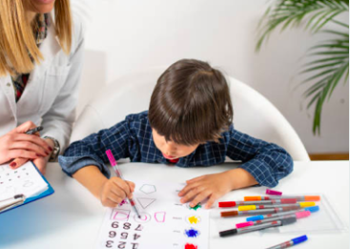
Mitä tänään opitaan?
Mitä lasten tutkiminen on?
Miten se poikkeaa aikuisten tutkimisesta?
Tutustutaan lasten tutkimusmenetelmiin
Mitä tulee ottaa huomioon, kun haastateltavana on lapsi?

Slide 3
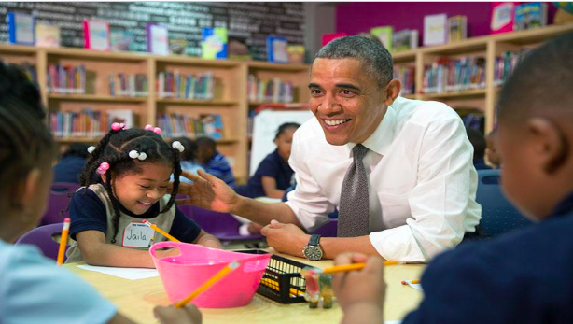
Lasten tutkiminen
Voiko aikuinen koskaan todella ymmärtää lasta?

Slide 4
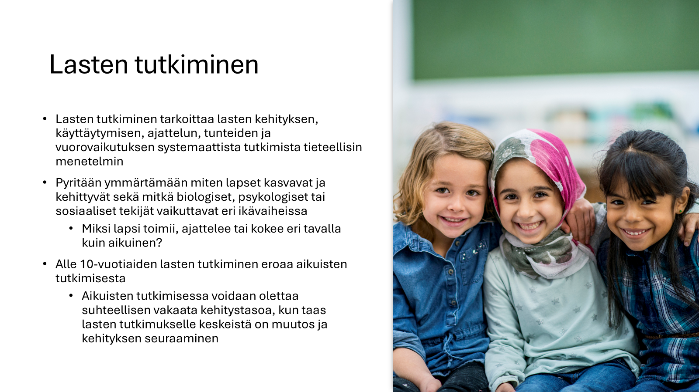

Slide 5
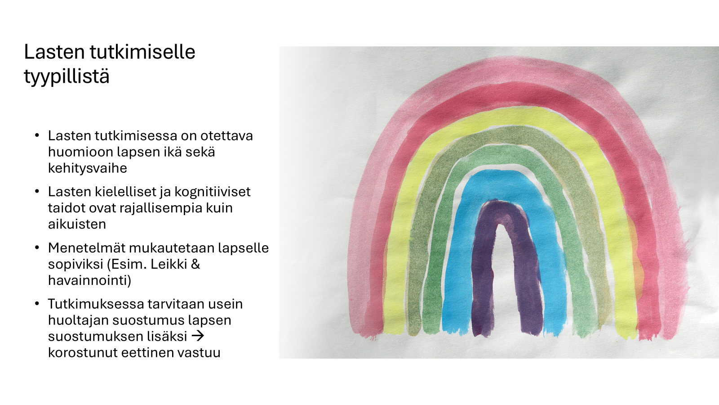

Slide 6
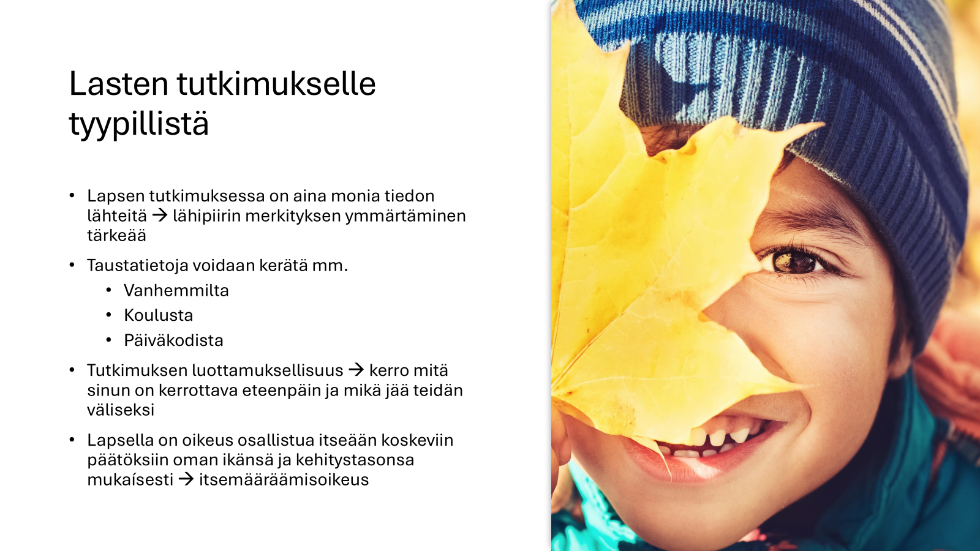

Slide 7
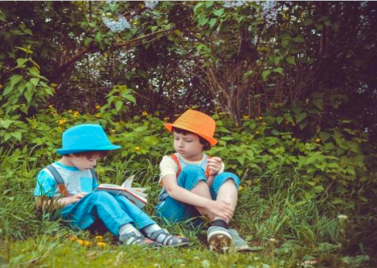
Ryhmätyö:
Lasten tutkimusmenetelmät
Muodostetaan 4 ryhmää:
Havainnointi
Haastattelu
Kysely
Toiminnalliset ja luovat menetelmät (piirtäminen, leikki, tarinat)
Tässä on homman nimi:
Miten menetelmää käytetään lasten kanssa?
Mitkä ovat hyödyt?
Mitkä ovat riskit/haasteet?
Etsi tietoa ryhmäsi kanssa
Valmistautukaa esittämään oppimanne muille

Slide 8
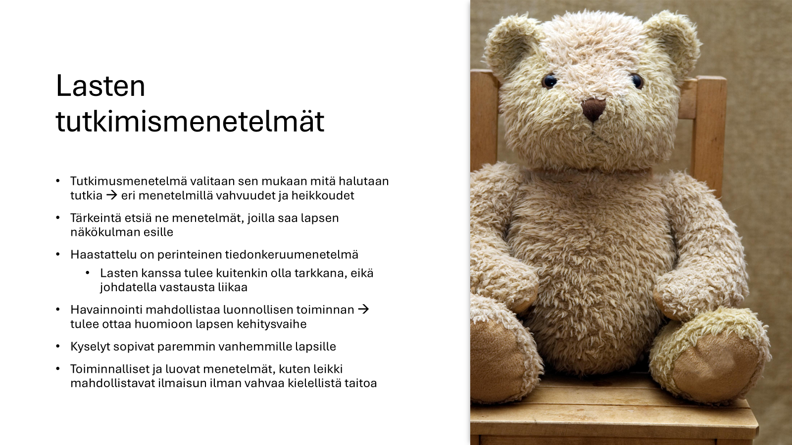

Slide 9
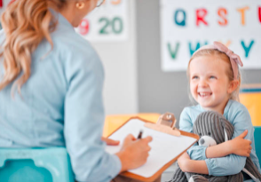
Tervetuloa haastattelemaan lasta!
Tämä ei ole testi.
Tämä on kokemus.
Muodostetaan parit
2) Valitkaa, kumpi on haastattelija ja kumpi haastateltava (lapsi)
3) Tehtävä:
”Lapsi” saa paperilapulla salaisen tehtävän, jota hänen tulee noudattaa
Haastattelija saa haastattelurungon ja tekee siihen muistiinpanot
Ja sitten vain
haastattelututkimus käyntiin!

Slide 10
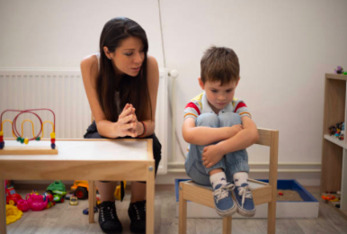
Lapsen rooli oli jokin näistä:
Asian vierestä vastaaja
Yhden sanan mestari
Hiljainen tarkkailija
Kaikkitietävä tarinankertoja
Vastakysymysten esittäjä
Yli-innokas selittäjä
Aiheen vaihtaja
Leikkimielinen hassuttelija
Miltä haastatteleminen tuntui?
Saitko kerättyä aineistoa?

Slide 11

Mitä tästä opittiin? 🤓
Lapsi ei vastaa aikuisen logiikalla - eikä tarvitsekaan
Haastattelu on vuorovaikutusta - ei kysymyslista
Haastattelijan joustavuus on tärkeä taito
Onnittelut!
Olet nyt kokenut
lapsen haastattelun
(turvallisesti, ilman oikeita lapsia)

Slide 12
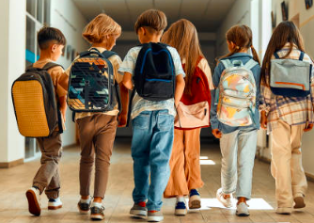
Lapsen haastattelu
Taustahuomioita
Tietoa lapsesta
  Taidot, kyvyt, uskomukset, toiveet, pelot, odotukset
  Esim. mitä lapsi voi muistaa? Millaiset sosiaaliset taidot? Millainen kielellisen ymmärryksen ja tuottamisen taso?
    Yleisesti 7-vuotias tai nuorempi voi osallistua kahdenkeskeiseen työskentelyyn
    Nuoremmat lapset lyhyissä jaksoissa tai leikin kautta
Tietoa olosuhteista
  Mistä lapsi osaa / uskaltaa / voi kertoa?
Tietoa lapselle
  Mitä lapsi haluaa tietää? Mitä osaa kysyä? Mitä lapsi uskaltaa kysyä?

Slide 13
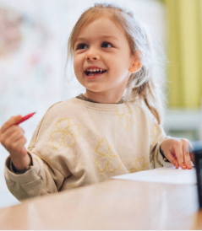
Lapsen haastattelu
Kontaktin luominen
  Vie aikaa!
  Kunnioitus, turvallisuus, ennakointi
    Kerro kuka olet
    Kerro, mitä tapahtuu
    Anna lupa kysyä (esimerkki) ja olla tietämättä tai vastaamatta (esimerkki) ja eri mieltä (esimerkki)
      Anna aina konkreettisia esimerkkejä!
  Luottamuksellisuus
    Kerro, mitä sinun on kerrottava eteenpäin tai mistä keskusteltava muiden kanssa ja mikä jää teidän väliseksi
  Älä välitä lapselle kiireen tuntua

Slide 14

Lapsen haastattelu
Lapsen kanssa puhuminen
  Selkeät, yksiselitteiset kysymykset, lyhyet lauseet
  Ajan määreet, abstraktit käsitteet, määrät tai kaksoiskiellot mahdollisesti hankalia
    Esim. “Lupaathan, että et valehtele” ”En” → ??
  Jos et ymmärrä, pyydä toistamaan. Älä esitä, että ymmärtäisit, jos et ymmärrä

Slide 15
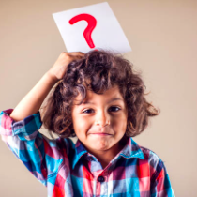
Lapsen haastattelu
Kysymykset
  Avoimet kysymykset!
    Eli kysymyksiä, joihi ei voi vastata kyllä tai ei. (mikä, millainen, miten, milloin, kuinka jne.)
    Pari tarkentavaa kysymystä aina tarpeen
      Kun lapselta kysytään, miten äidillä menee, usein vastaus on hyvin. Kun mennään konkretian tasolle, sieltä paljastuu kaikenlaista
  Suljetuissa kysymyksissä tutkitusti haasteita: yes bias, last option bias, don’t know bias
  Älä johdattele vastausta (toki opetuksessa eri)
    Ei: “Asutko mielelläsi isovanhempiesi luona?” Vaan: “Millaista on asua isovanhempiesi luona?”

Slide 16

Lapsen haastattelu
Oleellisia huomioita
  Oleta, että lapsella on jotain tärkeää kerrottavanaan
    Lapsen ärtymys, häiriintyvyys, vastahakoisuus jne. ei tulisi johtaa harhaan siitä, että lapsella ei ole mitään tärkeää kerrottavana
  Oleta, että vanhemmalla on jotain tärkeää kerrottavanaan
    Joskus negatiivisesti puhuvien vanhempien näkemystä vähätellään tai aletaan puolustelemaan lasta, vaikka kotona voisi tapahtau mitä tahansa. Selvitettävä lisää - ei rangaista vanhempaa heikoista kommunikaatiotaidoista
  Tiedä, ettet ole ennustaja, ennakkoluuloton tai tiedä varmasti lapsen tilanteesta

Slide 17

Pohdi vierustoverisi kanssa:
Mitä otat mukaan opettajanreppuusi?
🎒
Miten opettajana voit kohdata lapsia paremmin?
Mitä vinkkejä/näkökulmia voisit soveltaa lasten haastattelusta opettajan ammatissa?
Valmistautukaa tuomaan jokin asia yhteiseen keskusteluun

Slide 18

Opettajilta opettajille:
KIITOS 💛
Nähdään ensi viikolla!

